Slide 1
РУМУНІЯ
Презентацію підготувала:
Учениця 22 групи
Степась Мар’яна

Slide 2
Народження соціалістичної Румунії
У серпні 1944 р., після вступу радянських військ до країни, король Міхай оголосив про вихід Румунії з війни (як німецької прибічниці) та про її приєднання до Союзників. Проте Румунія була окупована Радянським Союзом, а в 1947 р. тут була встановлена комуністична диктатура.
Уряди генералів Костянтина Санатеску і Миколи Радеску були не в змозі протистояти підривній діяльності комуністів і відкрили шлях уряду Петру Гроза, створеному за вказівкою Москви у березні 1945 року. У грудні 1947 р. король Міхай вимушений відректися від престолу, і була проголошена Румунська Народна Республіка.

Slide 3
ВПЛИВ СРСР НА РУМУНІЮ
У кінці 1940-х і на початку 1950-х рр. Румунія була сателітом Радянського Союзу. У 1949 р. почалася колективізація сільського господарства, Зовнішня політика Румунії також регулювалася Радянським Союзом. У 1952 р. прем'єр-міністром Румунії став перший секретар компартії Георге Георгіу-Деж.
Смерть Сталіна в 1953 р., прихід до влади М.С. Хрущова серйозно вплинули на подальший розвиток подій. Рішучість Хрущова у відстороненні сталіністів від влади в країнах-сателітах Східної Європи змусила Георгіу-Дежа шукати захисту у румунських націоналістів. У 1950-х роках Румунія оголосила про своє право на "власний шлях до соціалізму". Економічні і політичні зусилля у цьому напрямку дозволили Георгіу-Дежу в 1964 р. офіційно заявити про незалежність країни від Радянського Союзу з усіх питань, що стосуються її суверенітету.

Slide 4
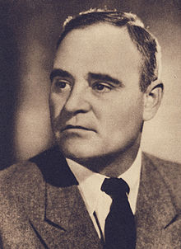
Георге Георгіу-Деж
Прем’єр – міністр Румунії

Slide 5
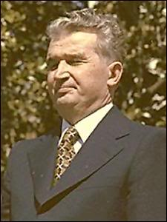
Ніколає Чаушеску
Наступник Георге Георгіу-Деж. Генераль-ний секретар партії, підтвердив курс на незалеж-ність.

Slide 6
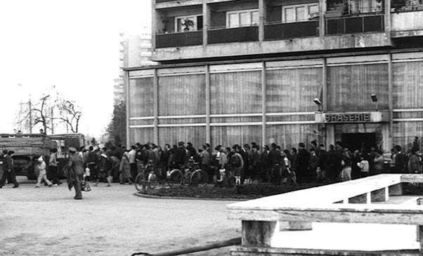
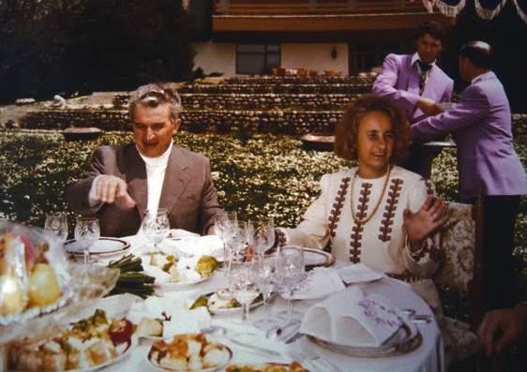
Економічне зростання тривало протягом 1970-х років. Однак на початку 1980-х відчулася нестача продуктів харчування, потім почалися перебої з виробництвом електроенергії внаслідок виснаження запасів нафти.
Черга за олією в Бухаресті. 1986 рік
Ніколає і Єлєна Чаушеску

Slide 7
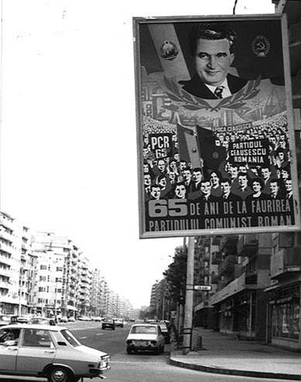
"Культ особи" Чаушеску, який виник у 1970-х роках, досяг свого піку після його 65-річчя у 1983 р., коли його почали називати "генієм Карпат". Чаушеску дотримувався свого плану "система- тизації".

Slide 8
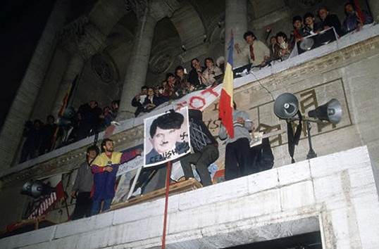
Оперна площа в Тімішоарі, грудень 1989. До портрету вождя домальовані гітлерівські атрибути.
У грудні 1989 р. в місті Тімішоара на знак протесту проти депортації угорського пастора спалахнуло повстання, яке закінчилося смертю сотень людей, коли Чаушеску наказав армії стріляти в натовп.

Slide 9
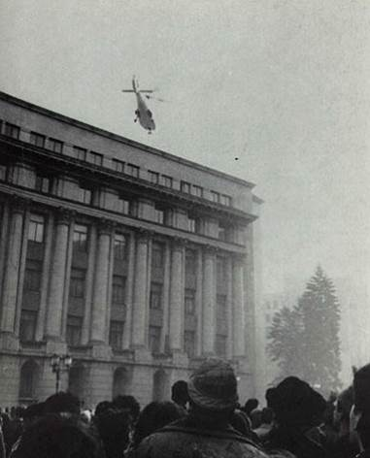
Наступного дня почалися протести в більшості міст, а п'ятьма днями пізніше, 22 грудня 1989 р., подружжя Чаушеску змушене було рятуватися втечею на вертольоті зі штаб-квартири РКП.

Slide 10
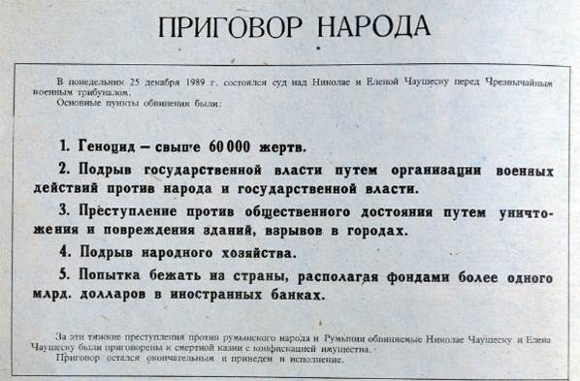
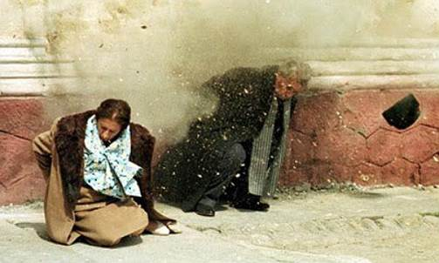
Невдовзі вони були схоплені і після швидкого суду страчені (25 грудня).

Slide 11
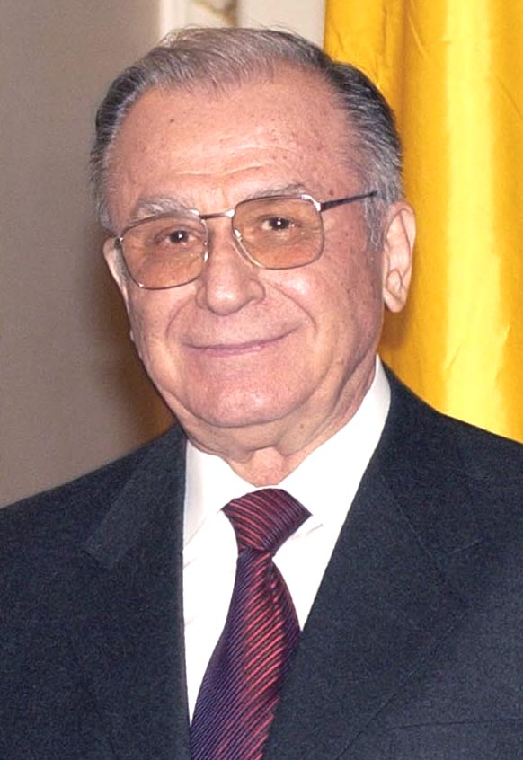
Іон Ілієску
У травні 1990 р. Фронт національного порятунку (ФНП) успішно виграв вибори. Був створений уряд під керівництвом Петре Романа. На президентсь- ких виборах переміг Іон Ілієску.

Slide 12
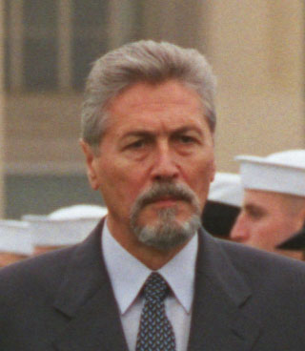
Еміль Констан- тинеску
На виборах 1996 р. новим президентом країни став Еміль Константинес-ку. Життєвий рівень населення продовжував падати.

Slide 13
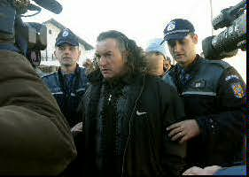
МИРОН КОЗМА
Початок 1998 р. в Румунії ознаменувався внутрішньополі- тичною кризою. прем'єр-міністром став Раду. Боротьба з економічними негараздами, складні переговори з МВФ, підвищена активність націоналістично орієнтованих сил - все це сприяло активізації шахтарського руху. У січні і лютому 1999 р. відбулися п'ятий і шостий "походи шахтарів" на Бухарест під керівництвом Мирона Козми.

Slide 14
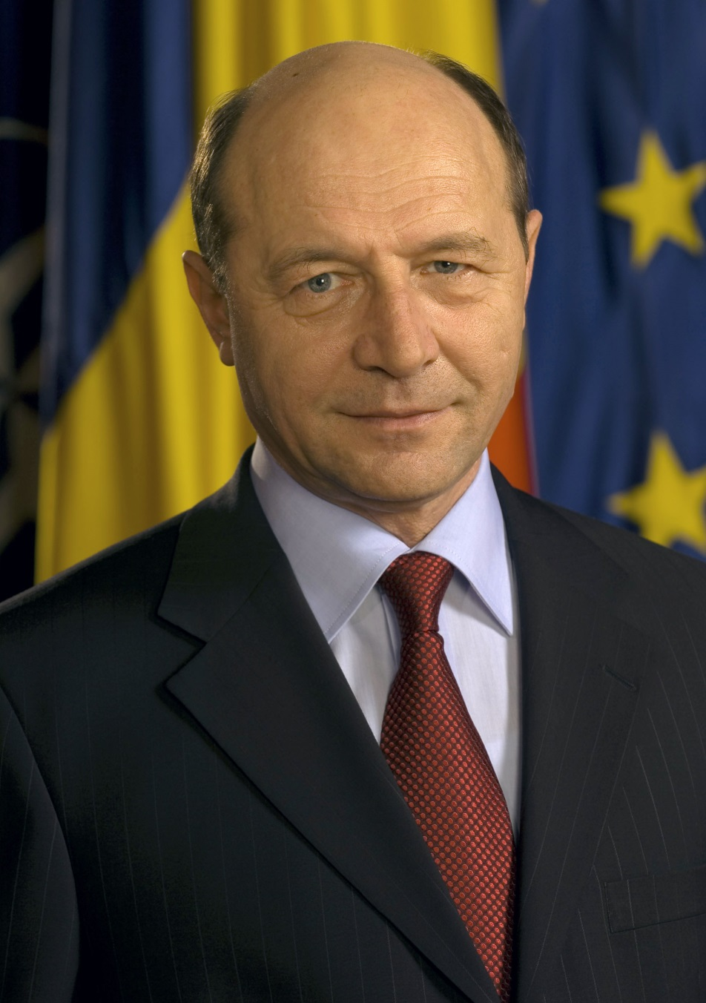
Траян Бесеску
На виборах 2000 р. Президентом країни знову став І. Ілієску, а у 2004 — Траян Бесеску.

Slide 15
СУЧАСНІ УГОДИ:
Країна стала членом Світової організації торгівлі.
Під тиском Заходу у 1997 р. Румунія уклала відповідні міждержавні угоди з Україною та Угорщиною,
У 2004 р. стала членом НАТО.
1 січня 2007 вона увійшла до ЄС.

Slide 16
ДЯКУЮ ЗА УВАГУ

